Slide 1

проект «Планета Добра»
Капитан: Пхалагов Алан Асланович
Участники: Солтукиева Марина Лорсовна
Плиева Аида Германовна
Консультант: Кантемирова Орнелла Олеговна
Интернет без границ

Slide 2
Описание проекта
Этот проект для тех, кто нуждается в помощи и поддержке и для тех, кто может оказать эту помощь и поддержку.
Любой рядовой гражданин может найти десятки различных способов помочь людям с ограниченными возможностями – главное желание. При этом далеко не всегда для этого потребуются какие-то материальные затраты. Подчас самых простых вещей жизненно не хватает инвалидам, просто пообщаться с одиноким человеком.
Помимо физических проблем и ограничений, инвалидность – это еще и огромный эмоциональный стресс для любого человека. Людям с ограниченными возможностями более чем кому-либо нужна психологическая помощь и моральная поддержка.
У вас есть свободное время и крепкие нервы, тогда вы можете помочь инвалидам в качестве волонтера.

Slide 3
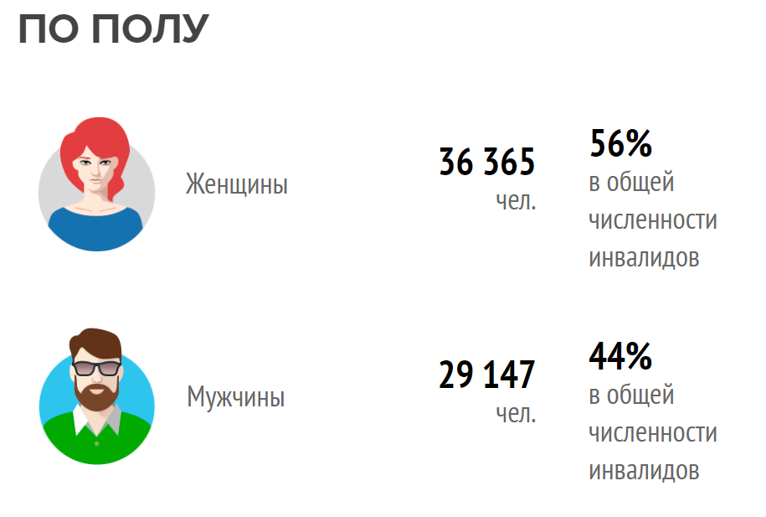
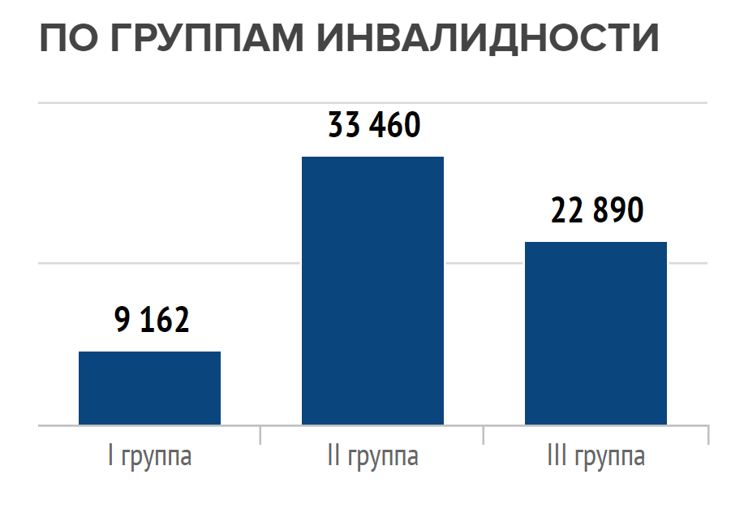
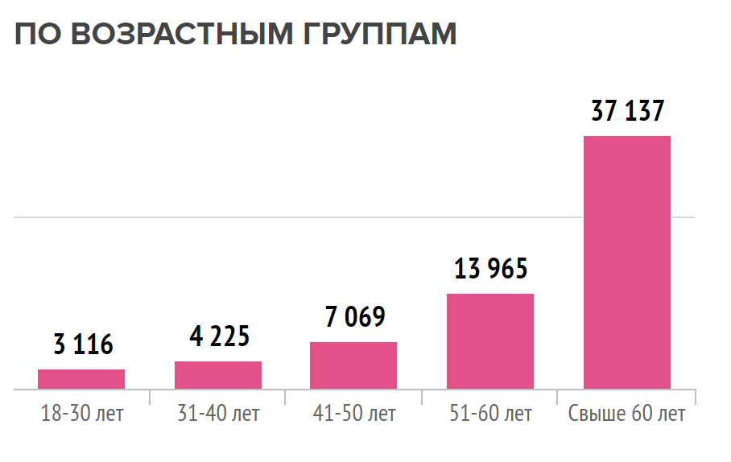
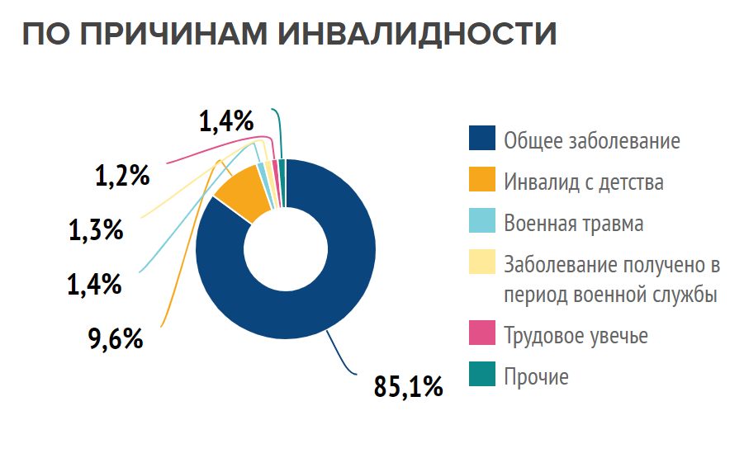
Актуальность проекта
Численность людей с ОВЗ по различным параметрам

Slide 4
Цели и задача проекта
Цель проекта
создание комфортных условий для социализации, эмоционального, познавательного и коммуникативного развития учащихся с ОВЗ посредством интернет сайта
Задачи проекта
вовлечение обучающихся с ОВЗ в образовательный и воспитательный процесс через интернет сайт;
повышение уровня социальной активности, активной жизненной позиции обучающихся с ОВЗ;
проектирование и разработка интернет сайта, адаптированного к потребностям обучающихся с ОВЗ;
внедрение разработанного сайта в образовательный процесс вуза.

Slide 5
Ожидаемые результаты
Расширение круга познавательных интересов обучающихся с ОВЗ.
Повышение коммуникативных способностей и навыков, повышение социальной активности обучающихся с ОВЗ
Формирование навыков общения со студентами с ОВЗ обычных студентов и преподавателей
Развитие толерантного отношения к студентам с особенностями развития

Slide 6
Основные мероприятия проекта
1. Подготовительный этап. Формулирование цели и задач проекта.
2. Формирование группы участников проекта по созданию интернет сайта.
3. Сбор информации (отделы УВСР, социальной защиты, деканаты, родительский совет).
4. Формулирование целей и задач сайта.
5. Разработка структуры, интерфейса сайта
6. Разработка Web- дизайна сайта
7. Наполнение сайта
8. Размещение и раскрутка сайта
8. Разработка и размещение на сайте тренингов, сценариев, мероприятий направленных на интеграцию обучающихся с ОВЗ в коллектив сверстников раскрутка сайта.

Slide 7
Производственный план
март
Подготовительный этап
апрель
Разработка сайта адаптированного к потребностям обучающихся с ОВЗ
май
Размещение сайта
июнь
Организация адаптационного периода
август
Подведение итогов
Развитие коммуникативных навыков
сентябрь
октябрь
Организация консультативной помощи

Slide 8
Производственный план
март
Подготовительный этап
апрель
Разработка сайта адаптированного к потребностям обучающихся с ОВЗ
май
Размещение сайта
Формулирование цели и задач проекта.
Формирование группы участников проекта по созданию интернет сайта.
Сбор информации. Получение консультации в отделе социальной защиты студентов, УВСР, деканатах вуза, на кафедре дефектологии СОГПИ
Разработка структуры, интерфейса сайта.
Разработка Web- дизайна сайта.
Наполнение сайта
июнь
Организация адаптационного периода
Учет и использование в период адаптации привычек и стереотипов поведения обучающихся с ОВЗ. Создание условий для общения на сайте обучающихся с ОВЗ со всеми участниками образовательного процесса
Создание аккаунтов в социальных сетях

Slide 9
Производственный план
август
Развитие коммуникативных навыков
Организация ежедневного «Доброе утро, друзья».
Цикл бесед «Поговори со мной»
Организация индивидуальных фотовыставок «Я и мои друзья». «Моя семья». «Мой мир». Конструктивная помощь в решении возникающих проблем, предложение друг другу помощи.
сентябрь
Организация консультативной помощи
Обучение обращаться с просьбой, просить о помощи, принимать ее и предлагать другим свою помощь (в течение года)
«Безопасность жизнедеятельности» (апрель –май)
Формирование правильной самооценки и сбалансированности эмоциональных состояний.
октябрь
Подведение итогов

Slide 10
Консультанты проекта
Орнелла Кантемирова студентка 4 курса СОГПИ.
Сергей Саутин Председатель правления СО РООИ «Независимая жизнь»

Slide 11
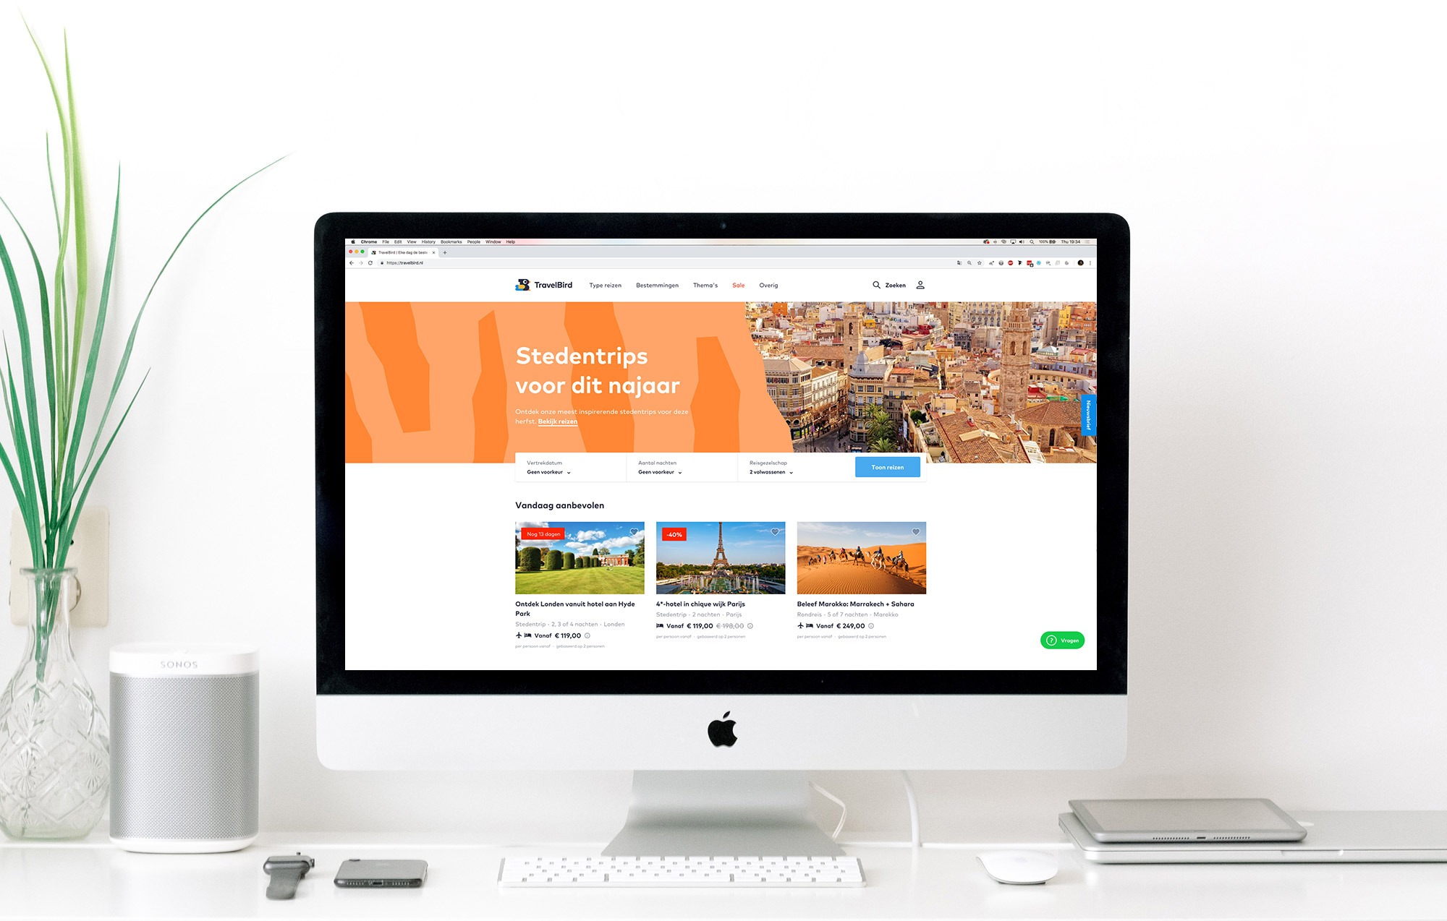
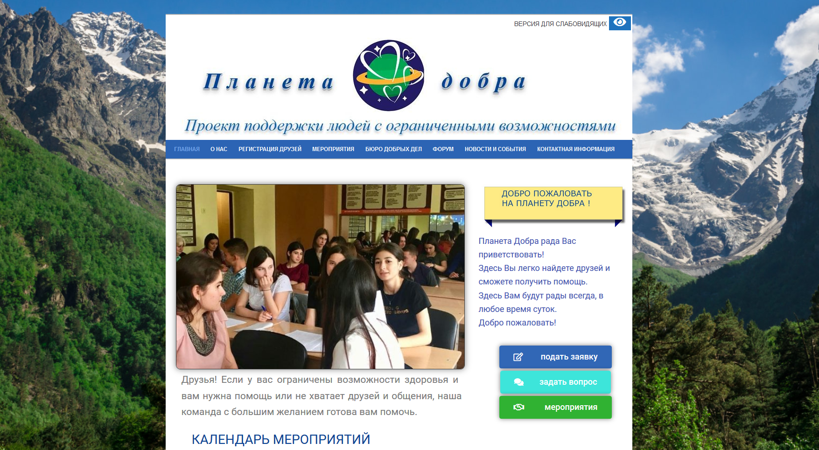
Внешний вид проекта

Slide 12
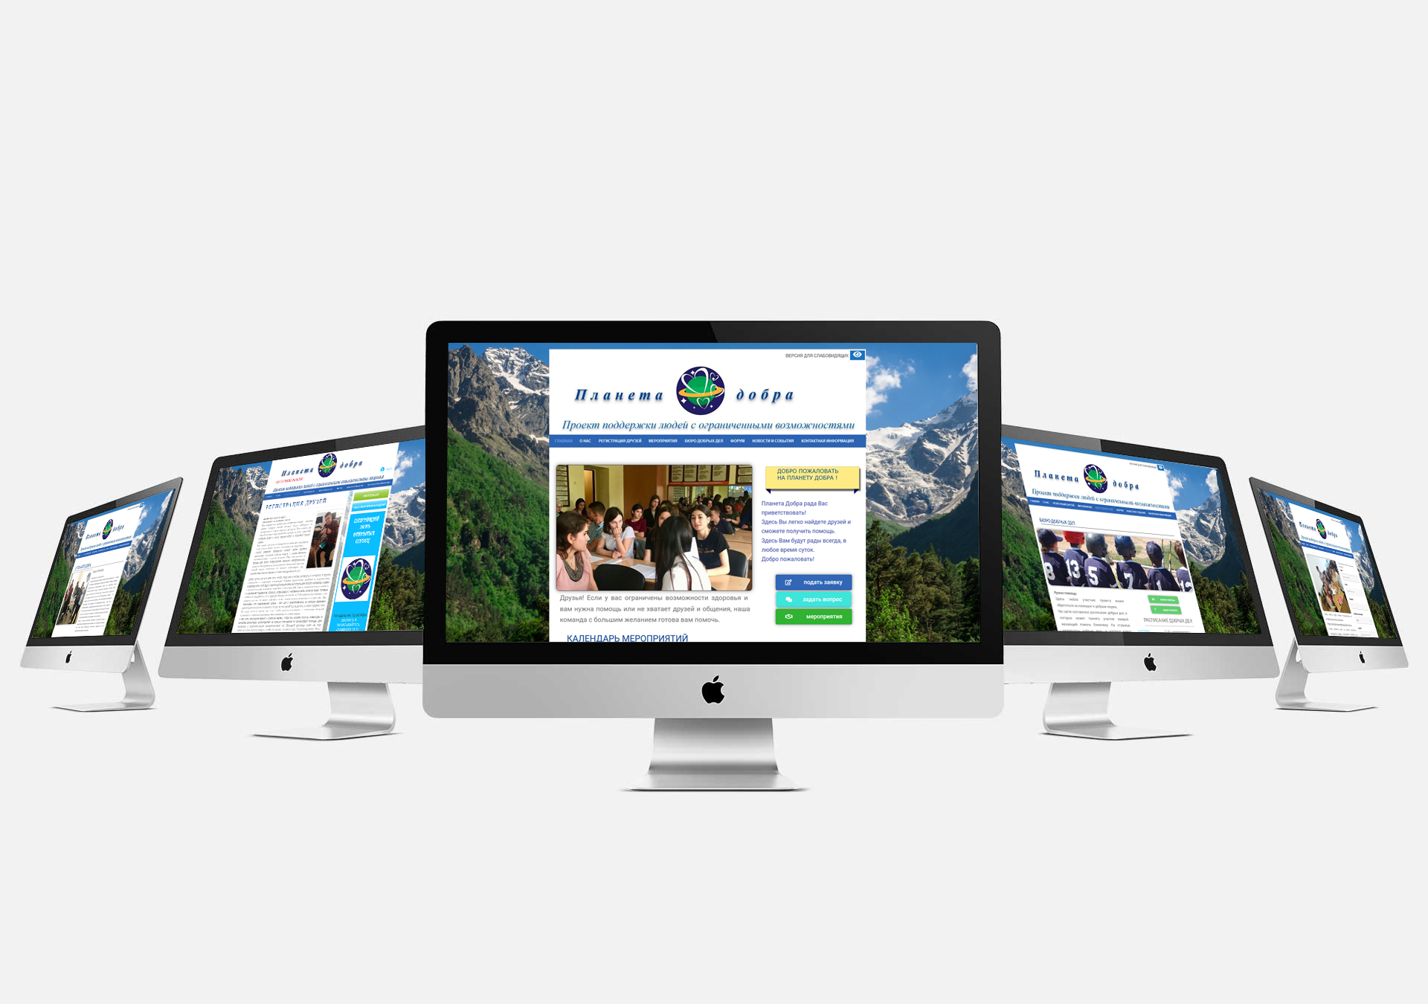
Внешний вид проекта

Slide 13
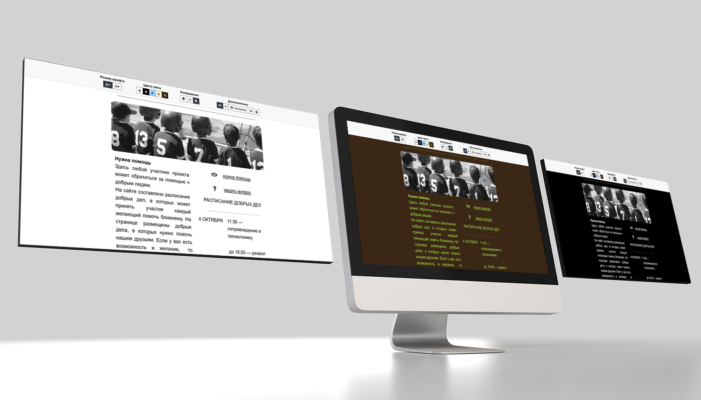
Версия для слабовидящих

Slide 14
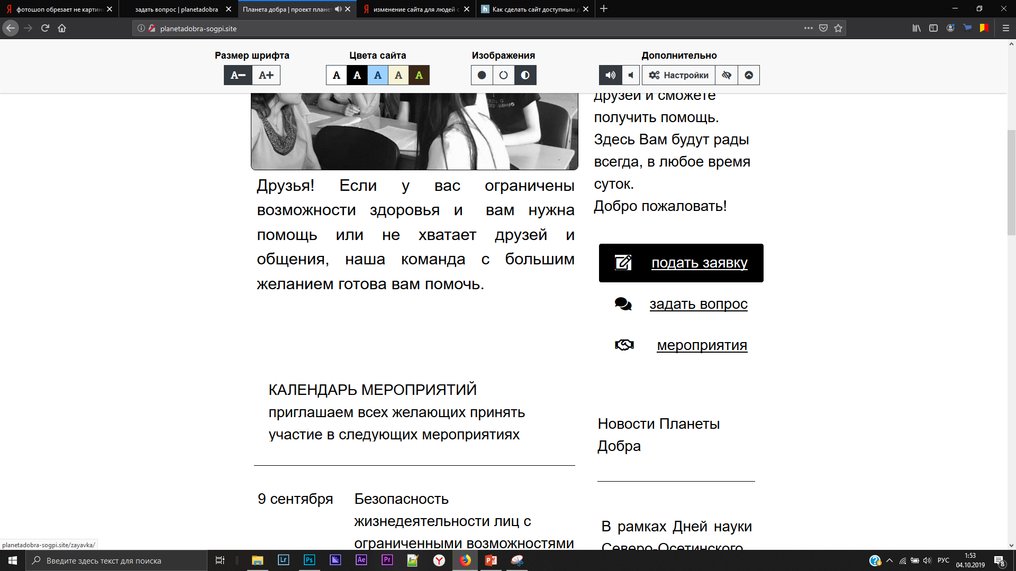
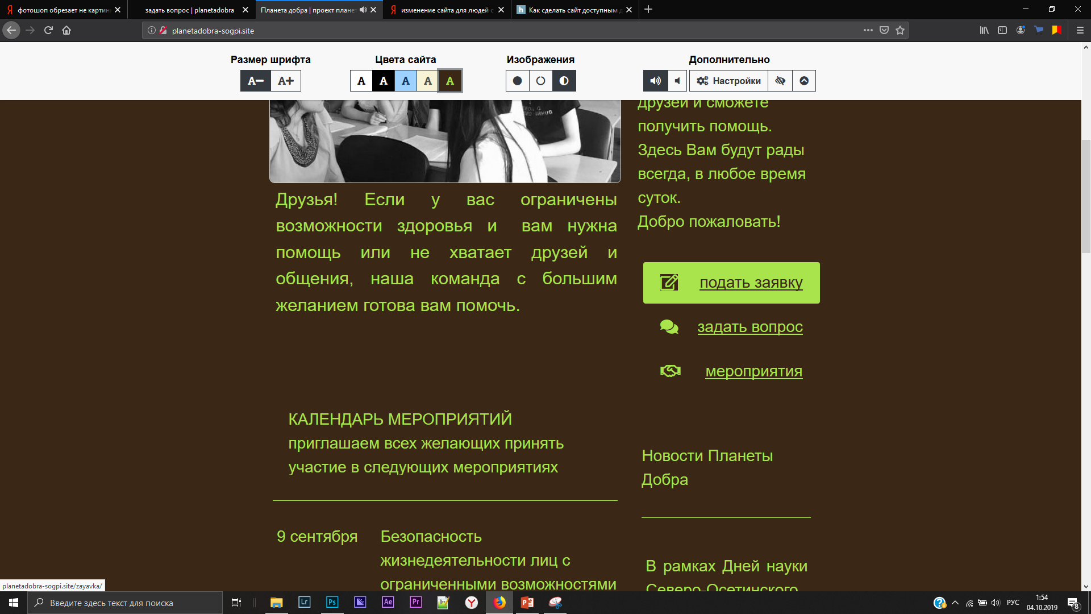
Элементы управления интерфейсом
Настройка размера шрифта
Выбор цветового режима
Управление отображением изображений
Голосовой помощник
Прочие настройки

Slide 15
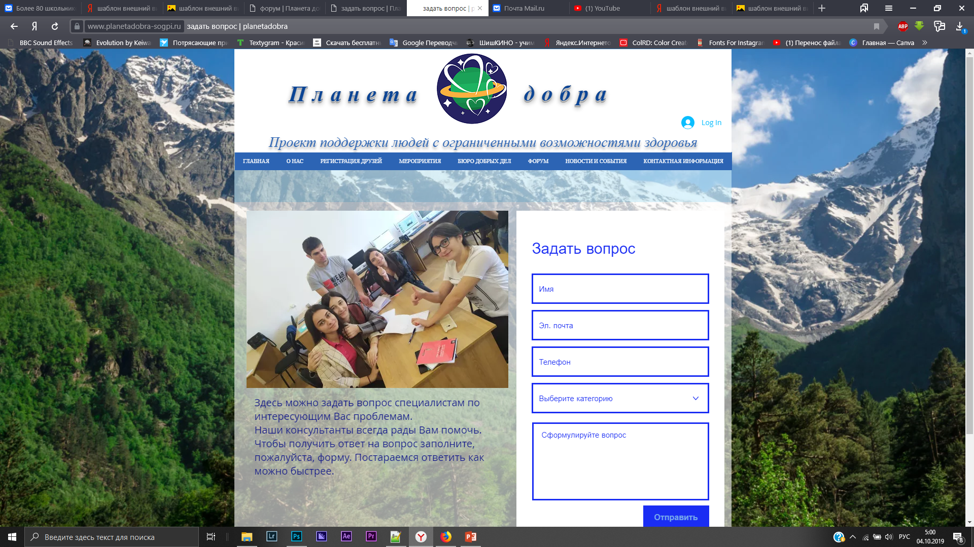
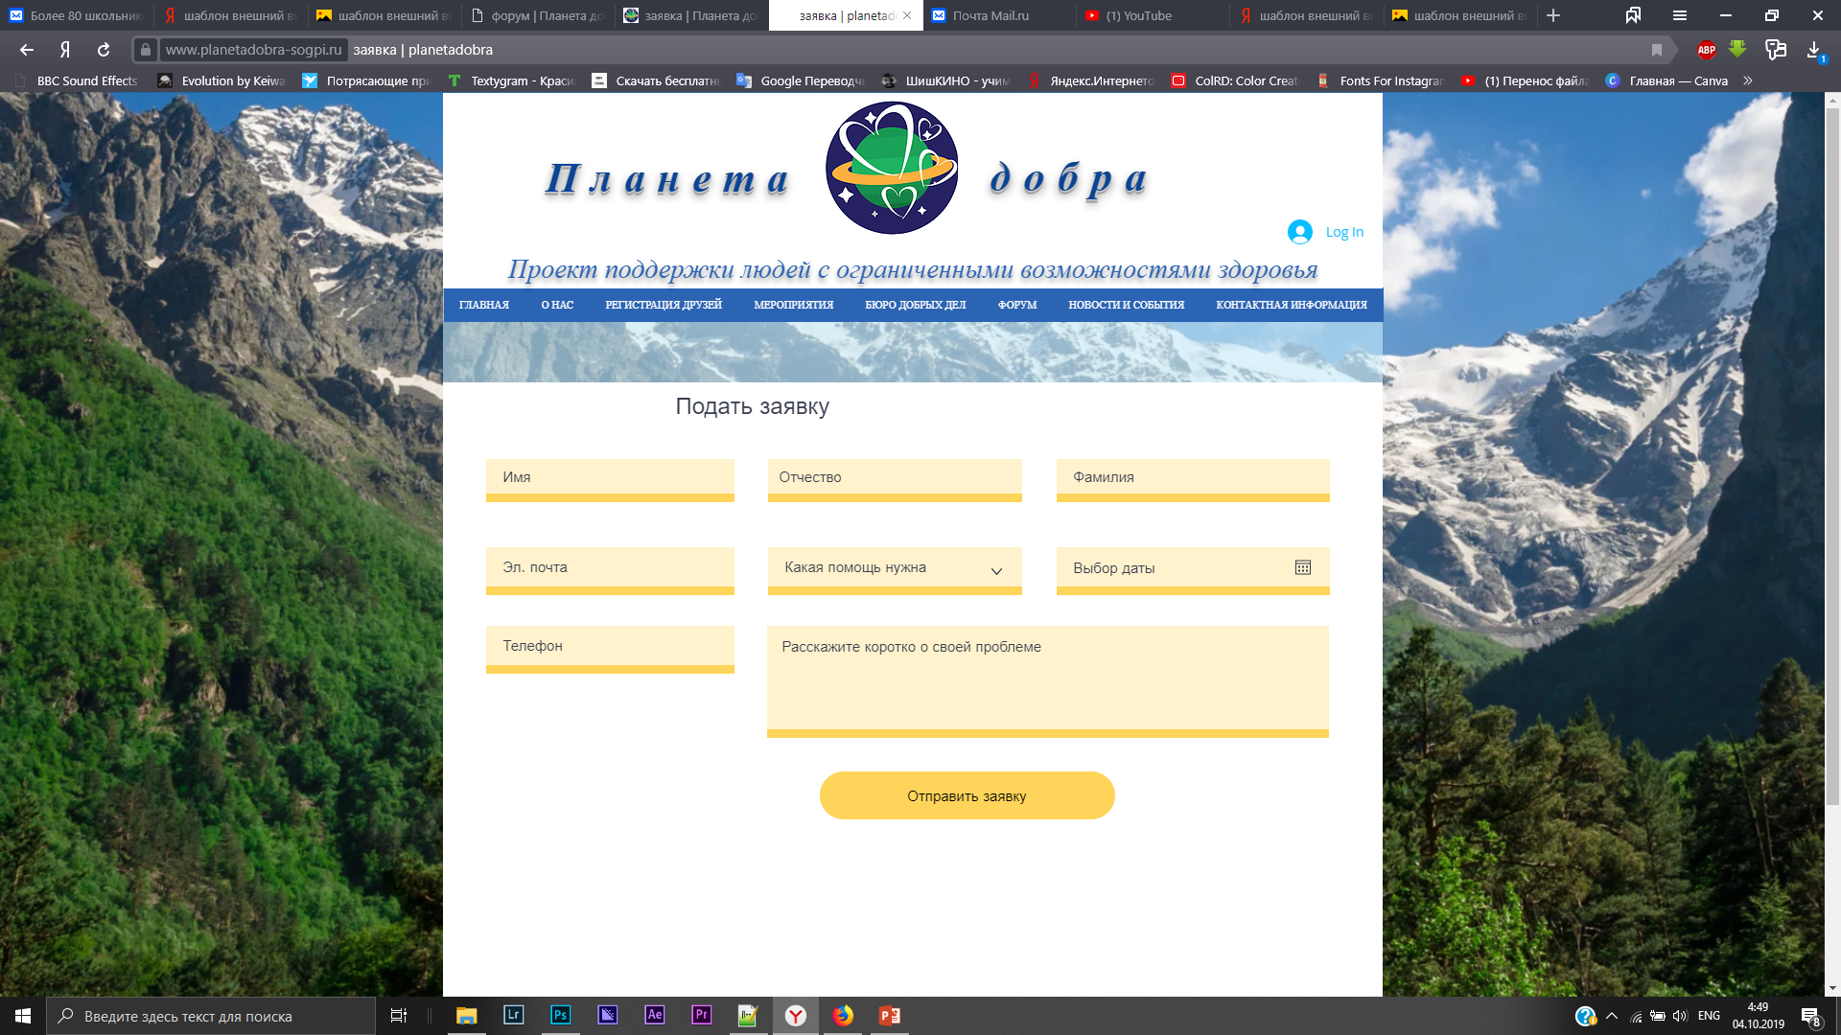
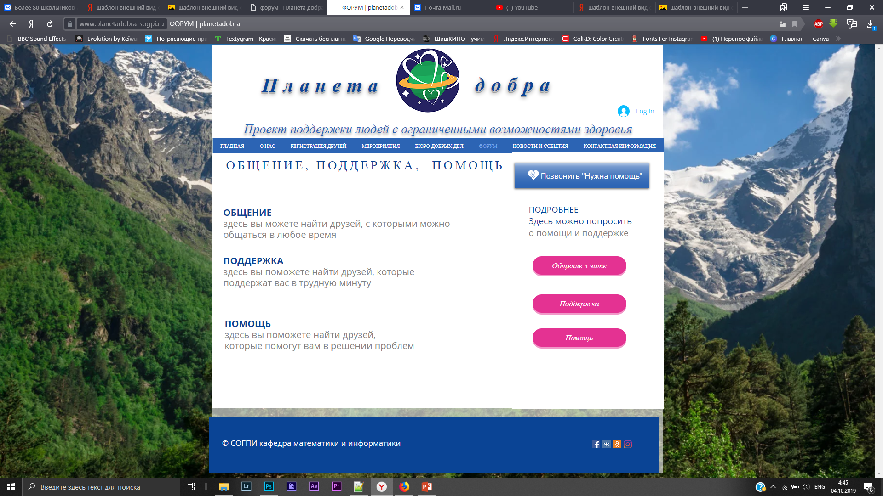
Общение в форумах, поддержка

Slide 16
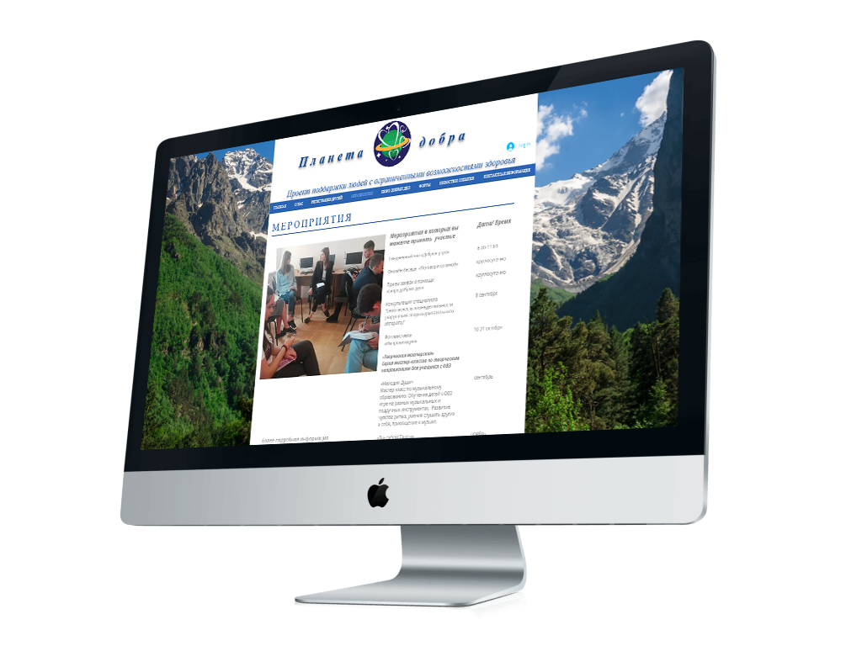
Информационный ресурс
Актуальные новости и события
Календарь мероприятий
Бюро добрых дел
Справочная информация

